Slide 1
CRITERIOS E INSTRUMENTOS DE EVALUACIÓN
SMR · DAM · DAW - Formación Profesional en Andalucía

Slide 2
Marco General y Enfoque
Este documento es vinculante a efectos académicos y organiza la evaluación continua en el ciclo.
La dinámica reproduce estándares de un entorno laboral: responsabilidad, puntualidad, comunicación y calidad del trabajo.
El incumplimiento de normas conlleva consecuencias académicas y, en su caso, disciplinarias según el RRI del centro.

Slide 3
Resultados de aprendizaje
RA1. Desarrolla aplicaciones compuestas por varios procesos reconociendo y aplicando principios de programación paralela.
RA2. Desarrolla aplicaciones compuestas por varios hilos de ejecución analizando y aplicando librerías específicas del lenguaje de programación.
RA3. Programa mecanismos de comunicación en red empleando sockets y analizando el escenario de ejecución.
RA4. Desarrolla aplicaciones que ofrecen servicios en red, utilizando librerías de clases y aplicando criterios de eficiencia y disponibilidad.
RA5. Protege las aplicaciones y los datos definiendo y aplicando criterios de seguridad en el acceso, almacenamiento y transmisión de la información.

Slide 4
Desarrollo de los contenidos
UT01- PROGRAMACIÓN MULTIPROCESO
UT02- PROGRAMACIÓN MULTIHILO
UT03- PROGRAMACIÓN DE COMUNICACIONES EN RED
UT04- APLICACIONES DE SERVICIOS EN RED
UT05- UTILIZACIÓN DE TÉCNICAS DE PROGRAMACIÓN SEGURA

Slide 5
Instrumentos, procedimientos y técnicas de evaluación
La evaluación contempla varias convocatorias de evaluación: Evaluación inicial.
Evaluación parcial (continua, por trimestre).
Evaluación final.

Slide 6
Instrumentos, procedimientos y técnicas de evaluación
Se mantendrá siempre la máxima calificación alcanzada.
Sin perder la calificación ya obtenida.
Siempre que la última calificación obtenida no sea nula, en cuyo caso no se mantendría la máxima nota sino la nota obtenida.

Slide 7
Instrumentos, procedimientos y técnicas de evaluación
La copia o suplantación de cualquier actividad evaluable incluido el copia/pega textual de páginas de internet o resultados devueltos por alguna IA, supondrá un cero en la calificación. FPB y CFM actividad suspensa un cero. CFS actividad copiada un cero en la actividad y en los criterios asociados en esa actividad. Supondrá un parte de disciplina y se acordará con JE la sanción.
El departamento utilizará los softwares y mecanismos disponibles para la detección de plagio, siendo un criterio unificado.
Cada actividad evaluable que tenga una fecha de entrega estipulada, deberá ser entregado en esa fecha y por la plataforma o medio de entrega indicado por el profesor. La NO entrega en plazo o por plataforma errónea supondrá un cero en la calificación de dicha actividad evaluable.

Slide 8
Instrumentos, procedimientos y técnicas de evaluación
La falta justificada a una actividad evaluable implicará que se realice cuando el profesor se lo indique.

Slide 9
Instrumentos, procedimientos y técnicas de evaluación
Solo se considerará como falta justificada las faltas médicas, debiendo ser obligatorio la entrega del justificante correspondiente.
Las faltas siguientes son ejemplos de faltas NO JUSTIFICADAS:
Prácticas de coche.
Viajes familiares.
Justificaciones personales.
Trabajo
Mascotas
Etc.
El uso del teléfono móvil, reloj inteligente y auriculares inalámbricos está terminante prohibido en todo el centro. Si este estuviese visible, se procederá a su retirada.

Slide 10
Instrumentos, procedimientos y técnicas de evaluación
En caso de la retirada del teléfono, se le entregará a jefatura de estudio. Tendrá que venir a recogerlo el tutor legal.
A las 8:05 se cierran las puertas del centro.
En el caso de que se llegue tarde a clase, no podrá entrar y se quedará en secretaría hasta la siguiente hora.
Para el Ciclo Superior de DAW en jornada de tarde. Cualquier alumno que llegue 10 minutos tarde o más a una clase , permanecerá fuera del aula hasta que el profesor se lo indique.

Slide 11
Instrumentos, procedimientos y técnicas de evaluación
En cuanto al material de clase, los viernes se realizará una auditoría por parte del profesor.
Cada alumno será responsable de su puesto y material asignado, teniendo que reponerlo en caso de deterioro o pérdida.
Está prohibido la modificación del sistema operativo, instalación de software no permitido y cualquier modificación en los equipos (que no esté expresamente autorizado).
El alumno será responsable bajo sanción de los puntos anteriores.

Slide 12
Instrumentos, procedimientos y técnicas de evaluación
El uso de portátil solo está permitido para el trabajo en el aula.
De cara a pruebas evaluativas se realizarán en los equipos de clase.
Está prohibida la utilización de VPNs. Esto conlleva a una sanción con jefatura de estudio.
El alumno será responsable de traer su material de trabajo al aula:
libros.
Teclado.
Ratón.
El responsable de su material es el propio alumno, el centro no se hace cargo.

Slide 13
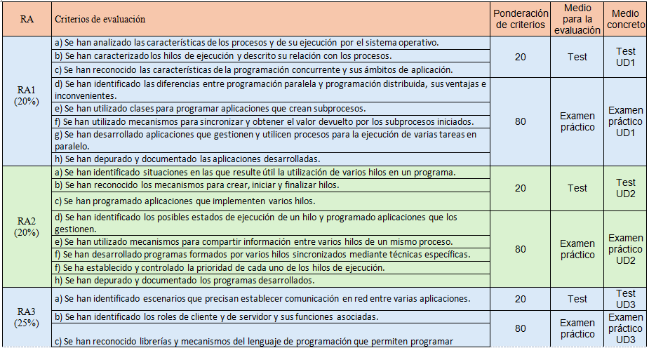
Calificaciones y porcentajes

Slide 14
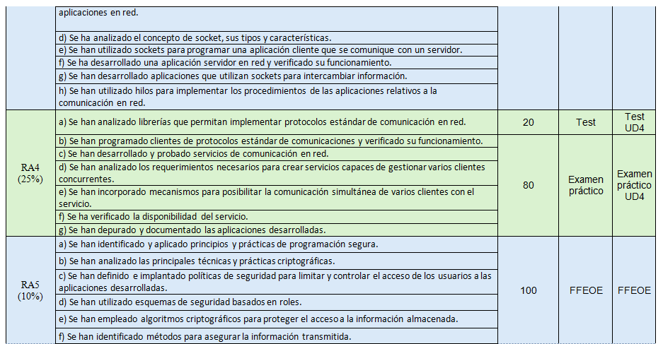
Calificaciones y porcentajes

Slide 15

Instrumentos, procedimientos y técnicas de evaluación
La evaluación será continua, formativa y sumativa, orientada a comprobar el grado de adquisición de los Resultados de Aprendizaje (RA) establecidos en el currículo oficial del módulo Desarrollo Web en Entorno Servidor.
La calificación final se obtendrá exclusivamente a partir de los RA, mediante la siguiente fórmula:
Cada RA se evaluará con distintos instrumentos (prácticas, pruebas, proyectos, participación en clase, etc.), que medirán el nivel de consecución de los criterios de evaluación asociados.

Slide 16
Instrumentos, procedimientos y técnicas de evaluación
Si el al hacer el cálculo de la calificación final, el alumno obtiene una calificación menor a 5, el alumno tendrá que asistir obligatoriamente al periodo extraordinario, pudiendo presentarse a recuperar los RA(mediante sus instrumentos) en los que haya obtenido una calificación menor a 5.
De manera adicional, a petición del alumno, puede presentarse a subir nota de los RA(mediante sus instrumentos) en los que haya obtenido cualquier tipo de calificación, consensuado previamente con el profesor.
Cabe recalcar que el periodo extraordinario tiene como objetivo principal conseguir alcanzar los RA no superados, no volver a repetir todos los instrumentos de evaluación del curso.
La calificación final nuevamente se obtendrá exclusivamente a partir de los RA, mediante la siguiente fórmula:
Sustituyendo las nota de los RA obtenidas en el periodo extraordinario y manteniendo las notas obtenidas durante el curso de los instrumentos de evaluación de los RA.

Slide 17
Instrumentos, procedimientos y técnicas de evaluación
Evaluación conceptual
Exámenes consistentes en una relación de preguntas tipo test.
Por cada pregunta hay varias posibles respuestas, siendo correcta al menos una de ellas o todas.
Entre todas las respuestas correctas suman el 100% y las incorrectas restan el 100% de la puntuación de cada pregunta.
Las preguntas pueden ser: Totalmente correctas (todas las respuestas acertadas).
Incorrectas (el resto).

Slide 18
Instrumentos, procedimientos y técnicas de evaluación
Evaluación Procedimental
Exámenes prácticos.
Son exámenes compuestos de ejercicios y/o problemas basados en modificaciones y ampliaciones de los realizados en clase.
Prácticas guiadas.
Son actividades obligatorias (suponen el 100% de valoración) y voluntarias (suponen un porcentaje extra de valoración) de prueba y ensayo de las técnicas estudiadas, a modo de entrenamiento, generalmente mediante distintos bloques de secuencias guiadas de ejercicios paso a paso.
Las prácticas tienen que registrarse y custodiarse para su defensa en la revisión en cualquier momento posterior una vez acabado el periodo de realización, invalidándose el bloque entero si no se dispone de alguno de los ejercicios registrados como realizados.
Actividades de clase
Resolución e investigación de actividades, siguiendo las pautas marcadas, de casos prácticos a modo de situaciones reales o ficticias relacionadas de manera integrada con los contenidos tratados y las prácticas realizadas.

Slide 19
Instrumentos, procedimientos y técnicas de evaluación
Prácticas guiadas.
Actividades de clase.
Cada ejercicio que se realice será calificado teniendo en cuenta múltiples factores: Entrega en plazo de la actividad.
Orden al trabajar.
Seguimiento correcto de las instrucciones.
Uso adecuado de las herramientas software y hardware.
Exposición y claridad.
etc.

Slide 20
Política de comunicación institucional
Correo institucional: responder con cortesía y educación, asunto identificable, firma y cuerpo del mensaje claro. Solo se atenderá en horario laboral.
La ausencia de parte documental (memoria, evidencias, defensa si procede) implica calificación 0 en esa práctica.
Poner como objetivo de departamento conseguir que los alumnos envíen los correos en forma y tiempo de horario laboral.

